Slide 1
进程管理基本内容
（一）进程与线程
进程概念
进程的状态与转换
进程控制
进程组织
进程通信：
  共享存储系统；消息传递系统；管道通信。
线程概念与多线程模型

Slide 2
基本内容
（二）进程同步
进程同步的基本概念
实现临界区互斥的基本方法
  软件实现方法
  硬件实现方法
信号量
管程
经典同步问题
  生产者-消费者问题
  读者-写者问题
  哲学家进餐问题

Slide 3
进程管理
进程基本概念
进程的控制
进程同步
进程通信
线程

Slide 4
进程基本概念
问题：
为什么引入进程？
进程是什么？
进程程序的比较
前趋图
程序的顺序执行及特征
程序的并发执行及特征
进程定义和特征
进程状态及转换
进程管理中的数据结构

Slide 5
2.1 前趋图和程序的执行
前趋图
程序顺序执行
程序并发执行

Slide 6
1、前趋图
前趋图(Precedence Graph)
  是一个有向无循环图DAG(Directed Acyclic Graph)。
  描述程序执行先后顺序
    一个程序的各部分(程序段或语句)间的依赖关系
    一个大的计算的各个子任务间的因果关系。

Slide 7
1、前趋图（续）
表示方式：
结点：表示一条语句、一个程序段或一个进程
  P1，p2
有向边：
  --->={(p1,p2)| p1 必须在p2开始前完成}

Slide 8
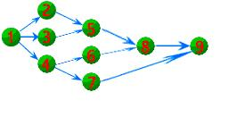
例：九个结点的前趋图
P1为初始结点，P9为终止结点
该前趋图，存在下面的前趋关系：
P1→P2，P1→P3，P1→P4，
P2→P5，P3→P5，
P4→P6，P4→P7，
P5→P8，P6→P8，
P7→P9，P8→P9

Slide 9
2 程序的顺序执行
  一、程序的顺序执行
    程序的执行有固定的时序。
I1
C1
P1
I2
C2
P2
  二、顺序执行的特征：
    顺序性、封闭性、可再现性
    程序顺序执行的特性，为程序员检测和校正程序的错误带来很大方便。

Slide 10
3、程序的并发执行（1）
一、多个程序的并发执行（可能性分析）
I1
I2
I3
I4
C1
C2
C3
C4
P1
P2
P3
P4
t

Slide 11
3、程序的并发执行(2)
二、并发执行的特征
  间断性
  失去封闭性：主要由共享资源引起
  不可再现性：例子：
    有2个循环程序A和B，它们共享一个变量N
    程序A每执行一次时，都要做N:=N+1;
    B则每次要执行Print(N), 然后再做N:=0.
    设N的初值为n。若程序A,B以不同的速度运行有以下三种不同的结果

Slide 12
3、程序的并发执行(3)
N:=N+1在print(N)和N:=0之前，则N值分别为n+1,n+1,0.
N:=N+1在print(N)和N:=0之后，则N值分别为n,0，1.
N:=N+1在print(N)和N:=0之间，则N值分别为n,n+1,0.
所以，在A、B程序多次执行过程中，虽然其每次执行时的环境和初始条件都相同，但每次得到的结果却不一定相同。

Slide 13
2.2 进程的描述
进程概念的引入
进程定义
进程特征
进程基本状态及转换
进程管理中数据结构
  PCB

Slide 14
进程概念的引入
在多道程序环境中，程序运行不再具有封闭性和可再现性，出现了间断性等许多新的特征
程序的概念已经不能描述这些特征
并发程序的特征必须用新的概念来描述
于是引进了“进程”的概念。

Slide 15
判断
多道程序的执行一定不具备再现性。
错误： 单道程序的再现性是本身固有的，多道程序的执行失去了再现性，多道程序执行的再现性不是自然获得的，是通过程序员的编程控制添加上去。

Slide 16
进程定义
进程概念，60年代初，由麻省理工学院的MULTICS系统和IBM公司的CTSS/360系统引入的。
进程有很多各式各样的定义，如：
  一个具有一定功能的程序关于某个数据集合的一次运行活动。
  进程是一个程序与其数据一道通过处理机的执行所发生的活动
  进程是具有独立功能的程序关于某个数据集合上的一次运行活动，是系统进行资源分配和调度的独立单位
简言之：
  进程是程序的一次执行过程

Slide 17
进程的特征
1.结构特征
    为了控制和管理进程，系统为每个进程设立一个进程控制块－ PCB。
    进程：由程序段、数据段及进程控制块三部分构成，总称“进程映像”。
2.动态性
    由“创建”而产生，由“调度”而执行；由得不到资源而阻塞；由撤消而消亡。（而程序是静态的）。

Slide 18
进程的特征（2）
  3.并发性
    只有建立了进程，才能并发执行。
    任何进程都可以同其他进程一起向前推进
  4.独立性。
    独立运行，独立获得资源。
  5.异步性：（间断性）
    由于进程间的相互制约，使进程具有执行的间断性，即进程按各自独立的、不可预知的速度向前推进

Slide 19
思考：
比较进程与程序。

Slide 20
*比较进程与程序
程序是静态的，进程是动态的;
程序是静态指令的有序集合
进程是系统分配调度的独立单位，能与其他进程并发执行，更能真实地描述并发,而程序不能;
进程有生命周期，有诞生有消亡，短暂的；程序可作为软件资源长期保存，进程只是一次执行过程，是暂时的；
进程是结构化的，由程序和数据、PCB组成的
一个程序可对应多个进程;
进程具有创建其他进程的功能，而程序没有

Slide 21
2.2.2进程的基本状态及转换
不同系统设置的进程状态数目不同，但一般系统中都设有三种基本状态：
就绪状态（Ready）：已分配到CPU外的所有资源，一旦得到CPU，就立即可以运行。
运行状态（Running）：正在CPU上运行的进程所处的状态。
等待/阻塞状态（Wait / Blocked ）：若一进程正在等待某一事件发生，给它CPU，它也无法运行，称该进程处于等待（阻塞、 睡眠、封锁）状态。

Slide 22
进程的基本状态转换（1）
三种基本状态可以依据一定的条件相互转换：
就绪 --> 运行
  调度程序选择一个新的进程运行
运行 --> 就绪
  运行进程用完了时间片
  运行进程被中断，因为一高优先级进程处于就绪状态

Slide 23
进程的基本状态转换（2）
运行 --> 等待
  当一进程必须等待某事件时
等待 --> 就绪
  当所等待的事件发生时
由于执行的进程变为阻塞状态后，调度程序立即把处理机分配给另一个就绪进程；因此，阻塞进程的事件消失后，进程不会立即恢复到执行状态，而转变为就绪状态，重新等待处理机。

Slide 24
进程的基本状态转换（3）
三种基本状态转换图
就绪
时间片完
I/O完成
进程调度
阻塞
执行
I/O请求
进程的三种基本状态及其转换

Slide 25
创建状态
创建进程的步骤：创建PCB，分配资源，置就绪状态并插入就绪队列
全部创建过程未完成不能被调度，此时状态？
创建状态
  OS 已完成为创建一进程所必要的工作
    已构造了进程标识符
    已创建了管理进程所需的表格
  但还没有允许执行该进程 (尚未同意)
    因为主存等资源有限

Slide 26
终止状态
进程的终止：完成后等待OS善后处理，清空PCB并归还PCB空间。
终止状态
  中止后进程移入该状态
  它不再有执行资格
  保留记录等供其他进程收集

Slide 27
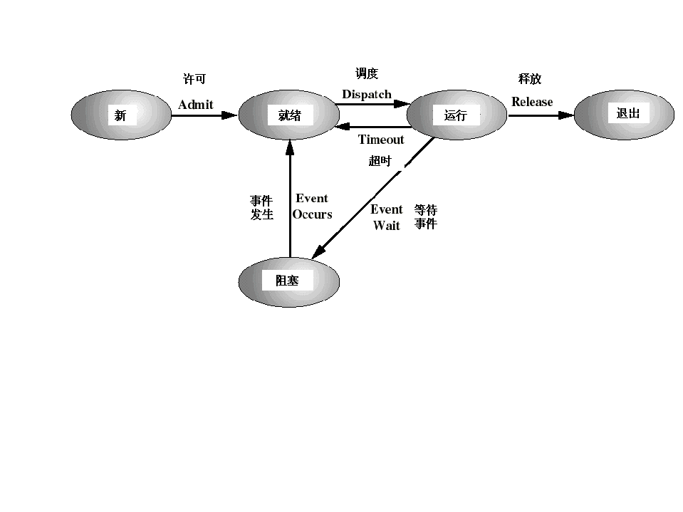
五状态进程模型
创建
终止

Slide 28
挂起操作
挂起(suspend) 操作
引入原因
  终端用户请求
  父进程请求
  负荷调节需要
  操作系统需要

Slide 29
挂起操作
挂起状态（静止状态）：被换出内存的状态
  静止就绪Readys、静止阻塞Blockeds
非挂起状态（活动状态）：
  活动就绪Readya、活动阻塞Blockeda

Slide 30
带挂起操作的进程状态转换（1）
执行
请求I/O
挂起
调度
时间片到
激活
活动
就绪
静止
就绪
挂起
释放/唤醒
释放/唤醒
激活
具有挂起状态的进程状态图
活动
阻塞
静止
阻塞
挂起

Slide 31
带挂起操作的进程状态转换（2）
活动阻塞 -->静止阻塞
  当所有进程都阻塞，OS会安排空间让某个可运行进程进入内存，需要腾出空间时
活动就绪-->静止就绪 (较少见)
  当没有被阻塞的进程，而为了性能上的考虑，必须释放一些内存时
静止阻塞 -->静止就绪
  当等待的事件发生时 (状态信息已在OS中)
静止就绪-->活动就绪
  当内存中没有就绪进程时

Slide 32
七状态的进程状态转换图
终止
释放
执行
请求I/O
挂起
调度
许可
时间片到
创建
激活
活动
就绪
静止
就绪
许可
挂起
释放/唤醒
释放/唤醒
激活
具有挂起状态的进程状态图
活动
阻塞
静止
阻塞
挂起

Slide 33
思考：
为什么将进程划分成执行、就绪和阻塞三个基本状态？
进程的挂起状态与进程的阻塞状态和就绪状态有何异同？

Slide 34
*为什么将进程划分成执行、就绪和阻塞三个基本状态？
根据多道程序执行的特点，进程的运行是走走停停的。因此进程的初级状态应该是执行和等待状态。
  处于执行状态的进程占用处理机执行程序，
  处于等待状态的进程正在等待处理机或者等待其它某种事件的发生。
但是，当处理机空闲时，并不是所有处于等待状态的进程都能放到处理机上执行，有的进程即使分配给它处理机，它也不能执行，因为它的执行的条件没有得到满足。
因此，将等待状态的进程分成两部分:
  一部分是放在处理机上就能立即执行，这就是就绪的进程；另
  一部分是仍需等某种事件发生的进程，即使放在处理机上也不能执行的进程，这就是阻塞进程。

Slide 35
*进程的挂起状态与进程的阻塞状态和就绪状态有何异同？
相同点：它们都没有占用处理机。
不同点：
  挂起状态的进程是处于一种静止状态，不会参与对资源的竞争，在解除挂起之前，进程不会有新的资源要求，也不会有占用处理机的机会；
  阻塞状态和就绪状态的进程均处于活动状态，它们都有获得处理机的机会，都可能有新的资源要求。

Slide 36
小结
为什么引入进程？
  为了描述并发，因为程序无法描述并发
进程的概念
  程序在某个数据集上的一次执行过程
进程的基本状态
  执行、阻塞、就绪
挂起状态
  挂起操作
  静止就绪（在外存就绪）、静止阻塞（在外存阻塞）

Slide 37
2.2.4 进程管理中数据结构
1.进程控制块
2.进程控制块的作用
3.进程控制块中的信息
4.进程控制块的组织

Slide 38
1.进程控制块
为了描述一个进程和其它进程以及系统资源的关系，为了刻画一个进程在各个不同时期所处的状态，采用一个与进程相联系的数据块，称为进程控制块PCB(process control block) ）。

Slide 39
2.进程控制块的作用
PCB是进程存在的唯一标志
  系统利用PCB来控制和管理进程，所以PCB是系统感知进程存在的唯一标志，进程与PCB是一一对应的
  作为独立运行基本单位的标志
  能实现间断性运行方式
  提供进程管理所需要的信息
  提供进程调度所需要的信息
  实现与其它进程的同步与通信
PCB常驻内存

Slide 40
3.进程控制块中的信息
思考：如果你想管理进程，你能够想到的信息有哪些？
进程标识
处理机状态
进程调度信息
进程控制信息

Slide 41
（1）进程标识符
进程标识符(process ID)：标识一个进程
内部标识：操作系统设置，整数数字，进程的序号，唯一
外部标识符：创建者提供，字母数字，用户标识符(user ID)

Slide 42
（2）处理机状态
处理机上下文，处理机现场保护信息：
各种寄存器值
  通用寄存器
  程序计数器PC（指令计数器）
  程序状态字PSW
  用户栈指针

Slide 43
（3）进程调度信息
进程当前状态
进程优先级
调度所需的其他信息：与调度算法有关
等待事件（阻塞原因）

Slide 44
（4）进程控制信息
用于进程控制所需要的信息：
程序和数据的地址：内存、外存
进程同步和通信机制：消息队列指针、信号量等
资源清单：所需资源，分配到的资源
PCB链接指针：本PCB所在队列的下个PCB地址

Slide 45

PCB例子
本页及下页图片来源：operating system concepts

Slide 46

补充：CPU在进程间的切换

Slide 47
4.进程控制块的组织——PCB表
系统把所有PCB组织在一起，并把它们放在内存的固定区域，就构成了PCB表
PCB表的一个表项就是一个ＰＣＢ
PCB表的大小决定了系统中最多可同时存在的进程个数，称为系统的并发度

Slide 48
PCB的组织方式
线性：PCB表
按链接方式组织PCB (队列)
不同状态进程分别组成队列：
运行队列、就绪队列、等待队列
按索引方式组织PCB (表)
对具有相同状态的进程，分别设置各自的PCB索引表，标明PCB在PCB表中的地址

Slide 49

线性方式

Slide 50
链接方式
PCB1 | 4
PCB2 | 3
PCB3 | 0
PCB4 | 8
PCB5
PCB6 | 7
PCB7 | 9
PCB8 | 0
PCB9 | 1
执行指针
就绪队列指针
阻塞队列指针
空闲队列指针

Slide 51
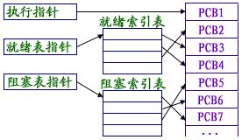
索引方式

Slide 52
补充： Linux的进程
三种类型：
  交互式进程：由shell控制运行，前台、后台
  批处理进程：后台
  守护进程：在需要时被唤醒，后台

Slide 53
Linux系统的PCB
Linux的进程——任务task
Linux的PCB是一个名为task_struct 的结构体，称为任务结构体。
任务结构体task_struct 的大小约1000Byte。
它的定义在源代码的 include/linux/sched.h。

Slide 54
Linux系统PCB成员
进程的标识。
  表示进程标识的成员项：例如进程标识号pid，用户标识符uid，gid等。
进程的族亲关系
  祖p_opptr、父p_pptr、子p_cptr、弟p_vsptr、兄p_osptr

Slide 55
进程树
linux系统加电启动后,只有一个进程，就是由系统创建的初始进程，又称init进程。Init进程的任务结构体名字为init_task。Init进程是系统中所有进程的祖先进程，进程标识号PID为1。
init
进程A
进程B
进程C
进程D
进程E
进程F

Slide 56
Linux系统PCB成员
进程的状态state
  Linux中进程状态分为5种，进程的状态用符号常量表示
  TASK_RUNNING //可运行态 （类似前述就绪态）
  TASK_INTERRUPTIBLE //可中断等待态
      //可被中断或信号（signal）唤醒
  TASK_UNINTERRUPTIBLE //不可中断等待态
  TASK_ZOMBLE //僵死态 （类似前述终止状态）
  TASK_STOPPED //暂停态

Slide 57
Linux系统PCB成员
进程间的链接信息
  Struct task_struct *next_task；/*指向后一个任务结构体的指针*/
  Struct task_struct *prev_task；/*指向前一个任务结构体的指针*/
  通过这两个指针把PCB组织成一个双向循环链表
    Linux中把所有进程的任务结构体相互连成一个双向循环链表，其首结点就是init进程的任务结构体init_task。

Slide 58
Linux系统PCB成员
进程的调度信息
  Policy是进程的调度策略
  Priority是普通进程的优先级。[0~70]之间的数，数值越大优先级越高。Priority除表示进程的优先级，还表示分配给进程使用CPU的时间片。
  Rt_Priority是实时进程的优先级。
  Counter中存放的是进程还需要使用CPU运行时间的计数值，它是动态变化的，它的初始值就是Priority。

Slide 59
Linux系统PCB成员
进程的时间信息。
进程的虚拟信息。
进程的文件信息。
与进程通信有关的信息。

Slide 60
Win32进程关键数据结构
执行体进程块EPROCESS （executive process block）
  进程ID，父进程ID，程序名，优先级，内存管理信息，设备映像等
核心进程块KPROCESS （kernel process block）
  可称之为PCB，包含线程调度信息，例如进程状态、线程时间片等
进程环境块PEB（process environment block）
  包括用户态代码需要和修改的信息。

Slide 61
小结
进程状态
进程控制块PCB
PCB表

Slide 62
思考：
PCB和进程的代码数据放在一起吗？
  系统空间和用户空间

Slide 63
系统态和用户态
处理机的执行状态分成：
★系统态：又称为管态、内核态。它具有较高的特权，能执行一切指令，访问所有寄存器和存储区。
★用户态：又称为目态。它是具有较低特权的执行状态，仅能执行规定的指令，访问指定的寄存器和存储区。
一般：应用程序只能在用户态运行，不能去执行OS指令及访问OS区域。
状态体现在程序状态字PSW中。

Slide 64
由目态转变为管态的情况可能有：
  进程通过系统调用向系统提出服务请求
  进程执行某些不正常的操作时，如除数为0、超出权限的非法访问、用户堆栈溢出等。
  进程使用设备进行I/O操作时，当操作完成或设备出现异常情况时。

